Slide 1
MSPT-37 Основни характеристики на Lean
Стоян Иванов Чомпов 5б 19621746

Slide 2
01
Какво е Lean разработка на софтуер?

Slide 3
Lean разработка на софтуер е концепция, която набляга на оптимизиране на ефективността и минимизиране на отпадъците в процеса на разработка на софтуер.

Slide 4
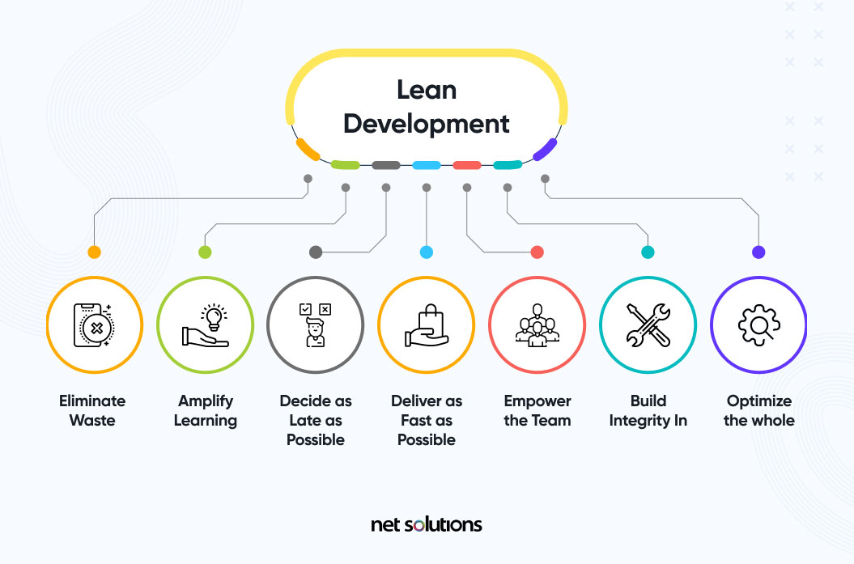
Кои са 7-те принципа на Lean разработка на софтуер?
1. Елиминирайте отпадъците
2. Изграждане с качество
3. Разрешете обучението
4. Отложете ангажимента колкото е възможно по-дълго
5. Доставете бързо
6. Уважавайте хората
7. Оптимизирайте цялото

Slide 5
Източници:
What is Lean Software Development? Definition and Principles (techtarget.com)
Lean Software Development PowerPoint Template - PPT Slides | SketchBubble
Край

